Slide 1

Государственное бюджетное профессиональное образовательное учреждение Псковской области «Псковский агротехнический колледж»
Экологическое направление деятельности отряда «Надежда»
Руководитель отряда:
Фуфаева Наталья Викторовна
г.Псков
2021 год

Slide 2
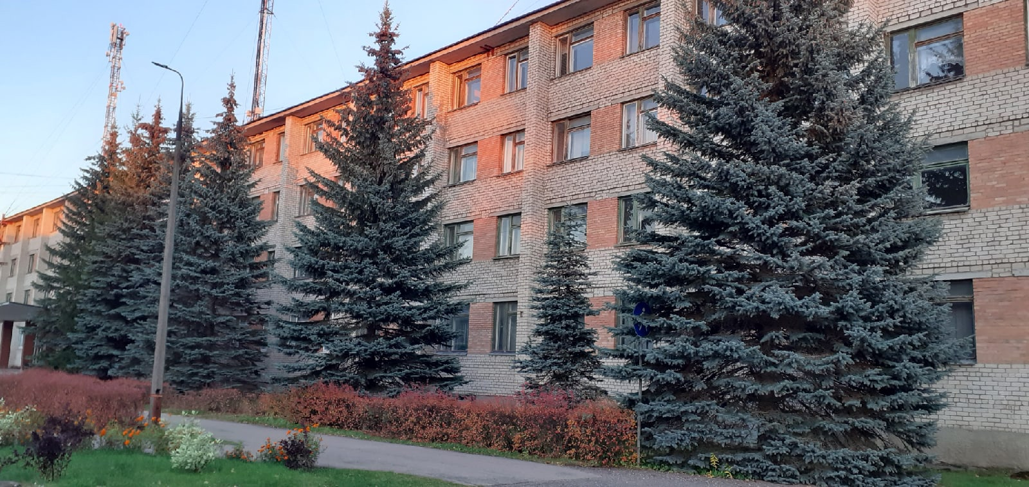
Наш любимый
Псковский агротехнический колледж
(осень 2021 год)

Slide 3
ОСНОВНЫЕ НАПРАВЛЕНИЯ В РАБОТЕ ВОЛОНТЁРСКОГО ЭКООТРЯДА:
Волонтёры города;
Волонтёры леса;
Зооволонтёры
Участие в акциях:
- «Посади дерево»;
«Обменяй макулатуру на саженцы»;
«Зелёная весна»;
«Чистый лес»;
«Чистый двор»;
«Живи, лес!»;
«Добрый друг!»;
«Им нужна наша помощь!»;
«А у нас во дворе…»
«Добрые крышечки»;
«Сдай батарейку – спаси ёжика».

Slide 4
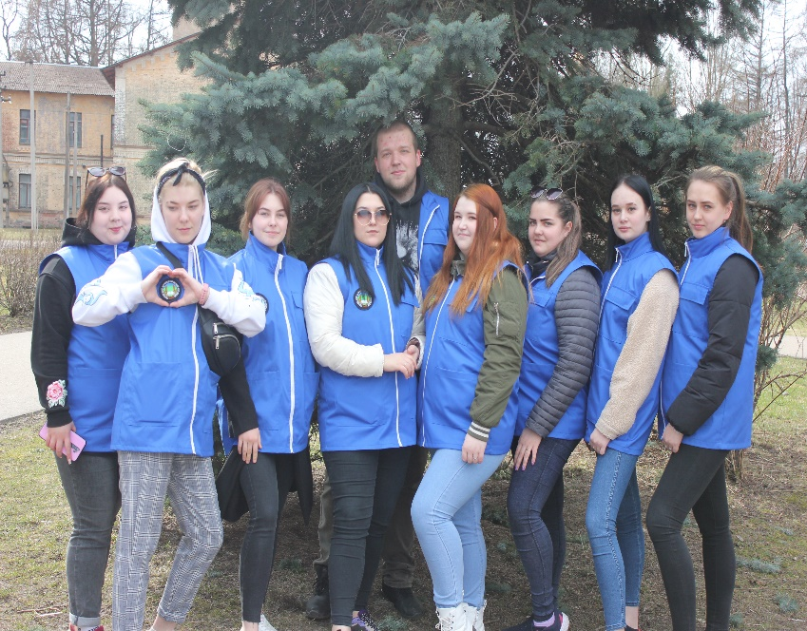
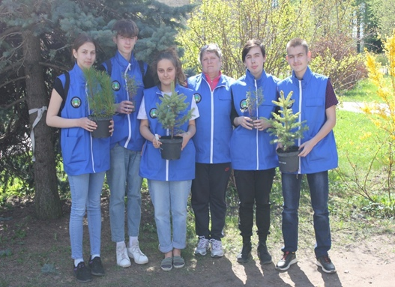
СТРУКТУРА ВОЛОНТЕРСКОГО ДВИЖЕНИЯ
Руководитель экологического отряда – руководитель физического воспитания Фуфаева Наталья Викторовна,
заместитель – студентка 3 курса Шматова Светлана
Основой волонтерского движения является отряд студентов – добровольцев.
Лидеры экологического движения: активные студенты групп 1- 4 курсов

Slide 5
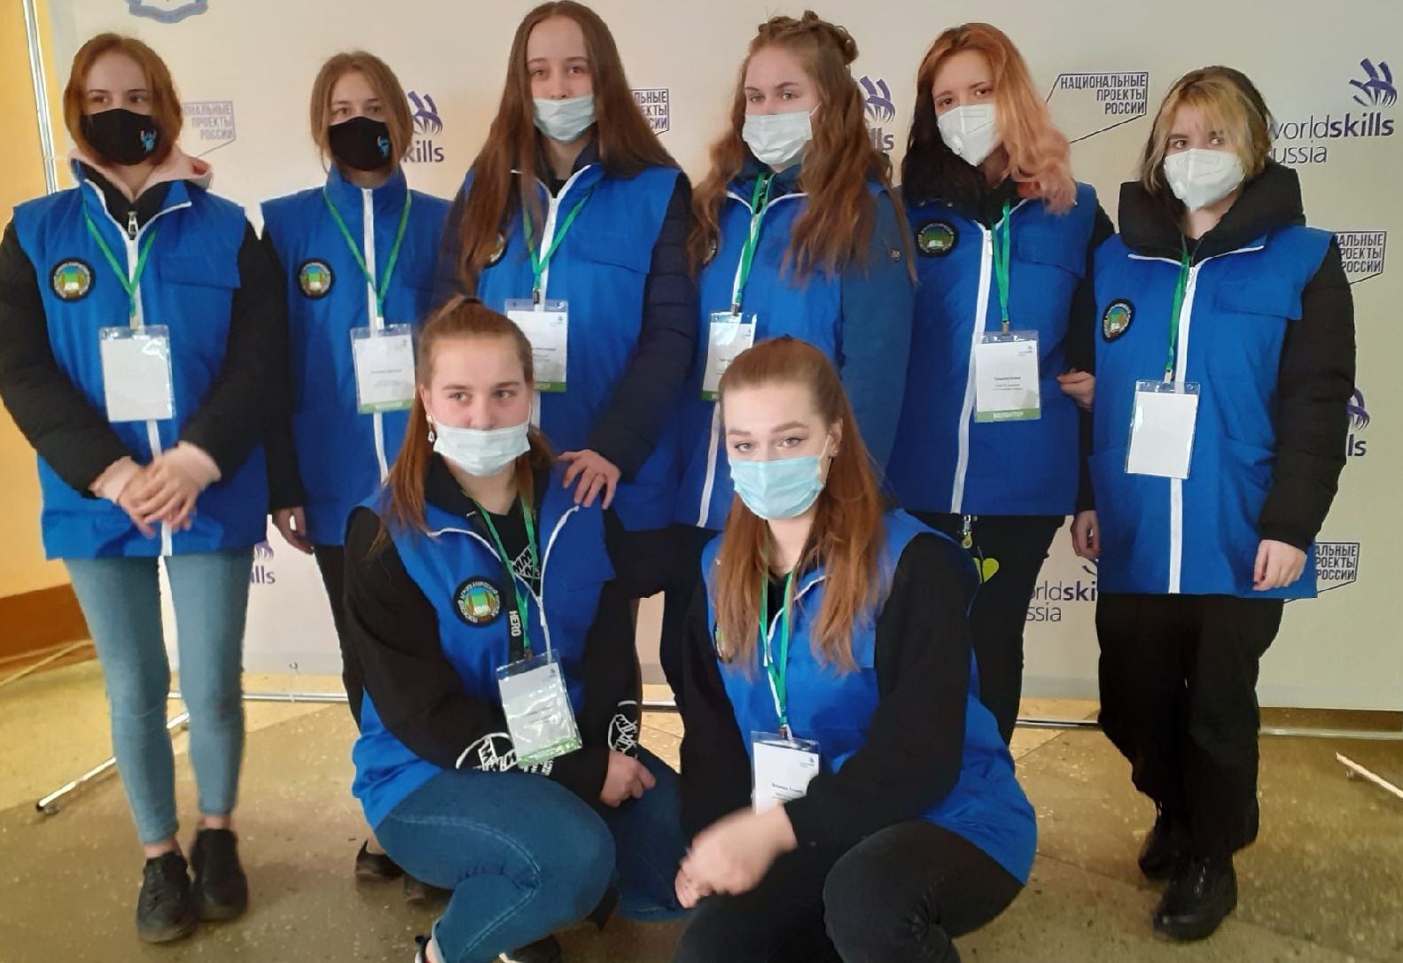
Активисты экологического движения

Slide 6
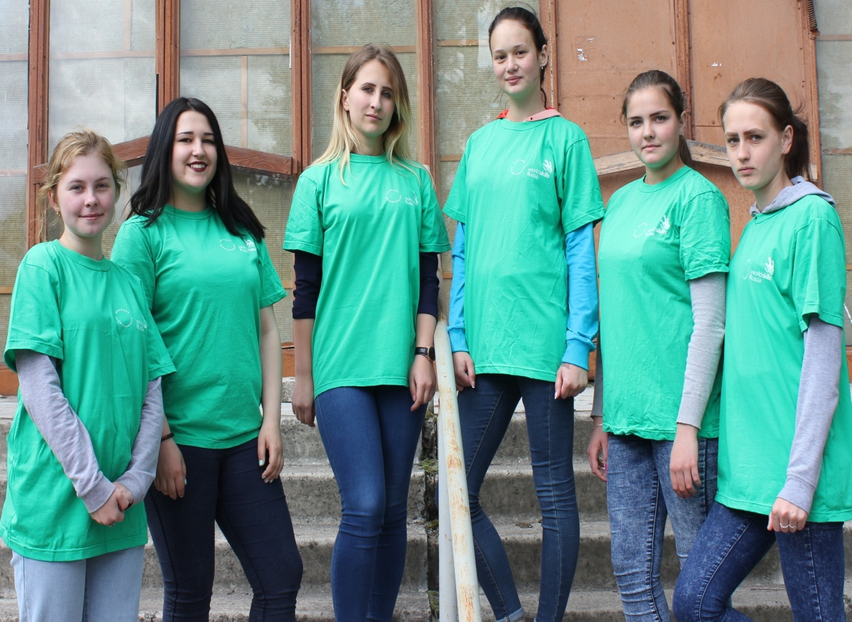
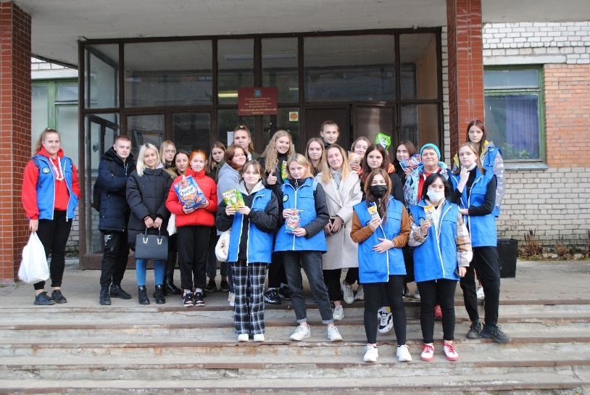
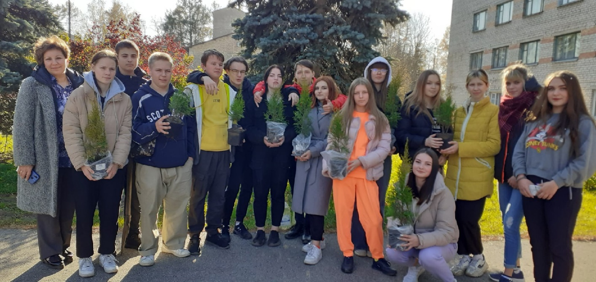
Активисты экологического движения

Slide 7
ПЛАН ДЕЯТЕЛЬНОСТИ ЭКОЛОГИЧЕСКОГО ОТРЯДА на 2021/2022 учебный год
№п/п | Мероприятия | Сроки выполнения | ответственные
1 | Участие во Всемирном дне чистоты (Акция «Чистый лес») | 18.09. 2021 г. | Волонтёрский экоотряд «Надежда»
2. 3. 4. 5. | Участие в движении «Круг жизни»: Акция «Обменяй макулатуру на саженцы» Конкурс эко-листовок «Кто? Если не мы!» Конкурс на лучшее оформление территории колледжа Конкурс фотографий «Самый красивый уголок» | В течение 2021/2022года Ноябрь 2021 г. Апрель-июнь 202 г. Июнь 2022 г. | Волонтёрский экоотряд «Надежда», студенты
6. 7. | Участие в акции «Сирень Победы» ( посадка сирени на территории колледжа 9 мая) Обрезка сухих кустарников и подрезка деревьев в парке колледжа | Апрель-май 2021 г. Весна 2021 г. | Волонтёрский экоотряд «Надежда»
8. 9. | Посадка саженцев на территории колледжа Акции «Мой чистый двор» и «Посади дерево» | Сентябрь 2021 г. и апрель 2022 г. октябрь, апрель-май | Студенты, преподаватели, волонтёры
10. 11. 12. 13. 14. | Сбор макулатуры для участия в движении «Круг жизни» Мероприятия, посвященные Дню Земли: экологическая игра «Спаси и сохрани», конкурс фотографий «Природа нашего города» Благоустройство территории колледжа: посадка саженцев, оформление клумб Участие в проекте «Зелёная область», инициированном губернатором Псковской области М.Ю.Ведерниковым. Организация акций «Добрые крышечки», «Сдай батарейку – спаси ёжика» | Осень-весна Май 2022 год В течение года | Волонтёры, сотрудники, студенты Волонтёры, сотрудники, студенты

Slide 8
Экологический проект
«Уютный дворик»
Цель: Благоустроить территорию колледжа путём создания красивых уголков
Задачи: 1.Способствовать эстетическому, нравственному и трудовому воспитанию студентов;
2.Развитие инициативы и творчества;
3.Развитие у студентов практических навыков в создании клумб и ухаживании за растениями.
Актуальность:
Колледж – это один из важных этапов жизни студентов.
«Визитная карточка» колледжа – это его территория. Она должна быть благоустроенной, чистой и красивой, чтобы каждый знал – что наш колледж самый лучший, самый красивый. Волонтёры отряда «Надежда» предложили благоустроить территорию колледжа.

Slide 9
Этапы реализации
Подготовительный
1. Составление плана работы;
2. Проведение социального опроса;
3. Оценка работы;
4. Сбор информации.
Основной (работы по благоустройству территории ; обрезка кустарников; весенние посадки, строительство мест для отдыха)
Заключительный (уход за растениями )

Slide 10
Ожидаемые результаты
В результате:
1.Территория станет чистой и уютной;
2.Клумбы и растения будут ухоженными;
3.На территории появятся новые места для отдыха
.

Slide 11
Описание проекта
Территория Псковского агротехнического колледжа
6 гектаров. На этой территории находятся учебные корпуса, мастерские и лаборатории. За многие годы территория менялась: старые растения , новые сажали, старались благоустроить отдельные места. Но только с помощью экологического отряда и поддержки администрации стало возможным в полной мере осуществлять задуманные идеи. Благодаря акциям «Чистый двор», «Обменяй макулатуру на саженцы», «Посади дерево», организованными волонтёрами, удалось привлечь внимание студентов и сотрудников колледжа и обрести помощников в деле благоустройства территории. Часть саженцев получили от участия в движении «Круг жизни», часть приобретали благодаря администрации колледжа, так же заинтересованной в благоустройстве территории. Рассаду цветов выращивали в лаборатории «Сити фермерство». А высаживали растения под чутким вниманием волонтёров «всем миром»: и студенты, и сотрудники нашего учебного учреждения.
.

Slide 12
В настоящее время территория стала очень красивой!
Аллеи «Лиственничная», «Энергетиков», «Сирень Победы» пользуются у студентов, населения, сотрудников особым вниманием. Там приятно прогуливаться, отдыхать на скамеечках, наслаждаясь пением птиц, редкими растениями и даже можно увидеть белочек. У центрального корпуса расположены небывалой красоты ухоженные голубые ели, клумбы, бордюры, дорожки, цветочные партеры. В 2020/21 уч.году у общежития посадили длинный ряд туй. А у лаборатории технологов подросли туи в волонтёрском уголке, которые первыми были посажены волонтёрами, созданного отряда. У мастерских отделения «Механизации» радуют глаз декоративные деревья. Много красивых мест теперь у нас на территории колледжа.
Но ещё и много разных идей по благоустройству территории. И мы обязательно осуществим их! Проект будет иметь продолжение.
.

Slide 13
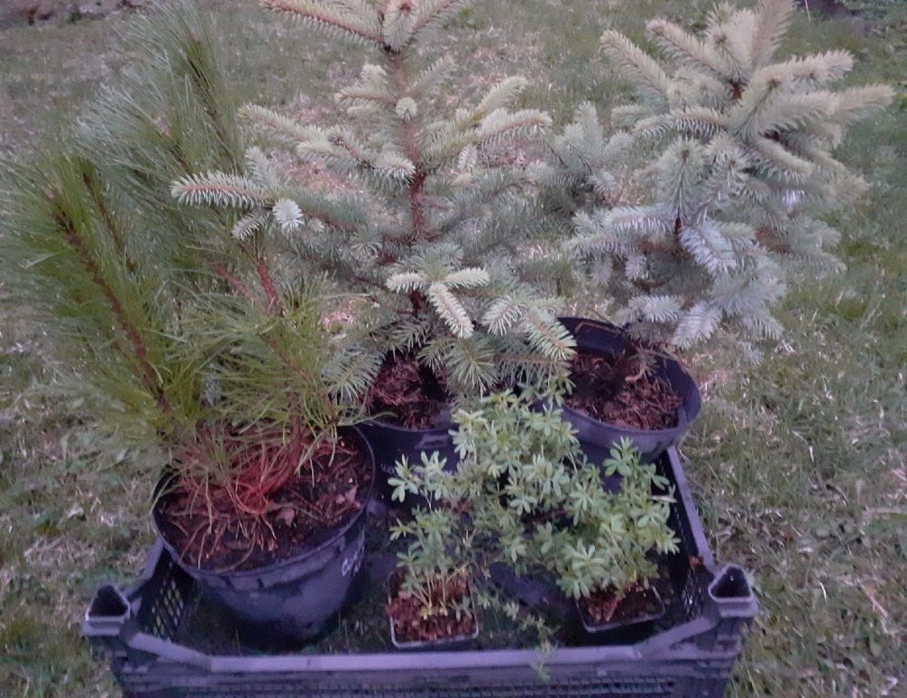
Саженцы голубой ели и горной сосны,
полученные за сдачу макулатуры в 2020/2021 уч.году

Slide 14
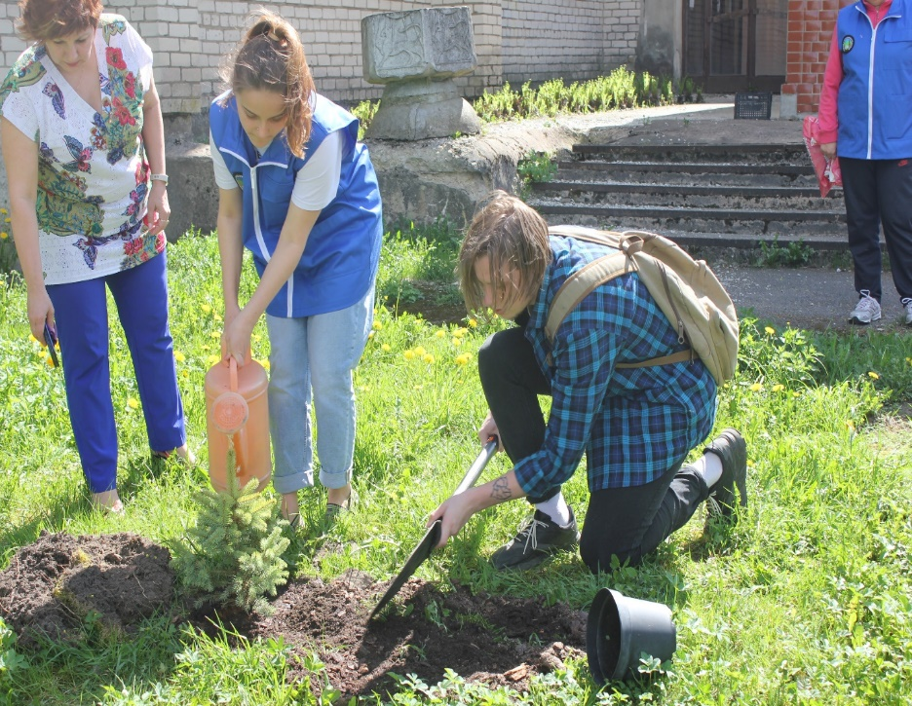
Акция «Посади дерево»
Посадка саженцев голубой ели и горной сосны

Slide 15
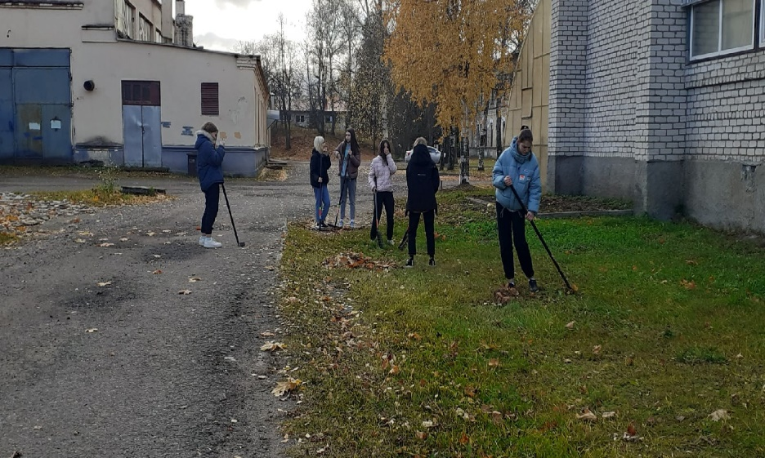
Благоустройство и поддержание чистоты
на территории колледжа: акция «Чистый двор»

Slide 16
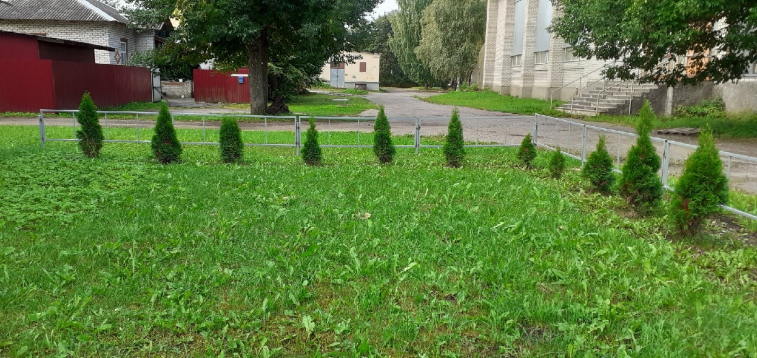
Туи и декоративные растения, посаженные волонтёрами у лаборатории «Сити фермерства»

Slide 17
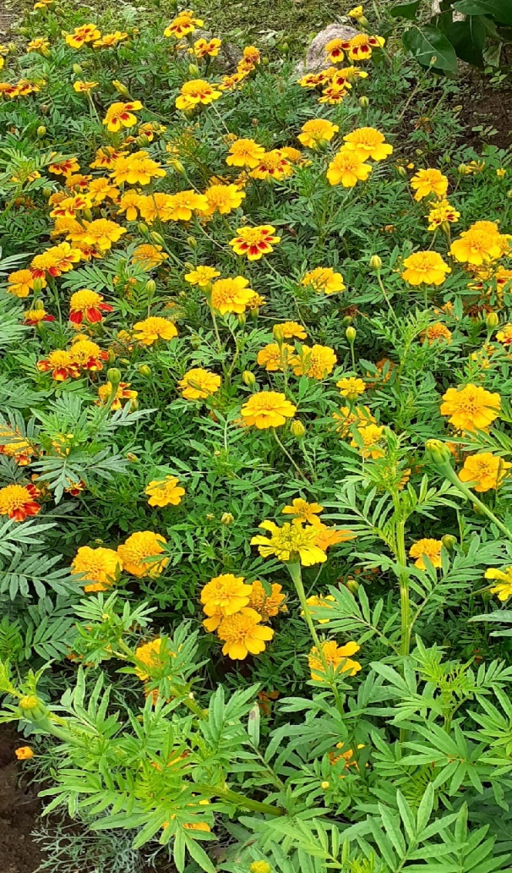
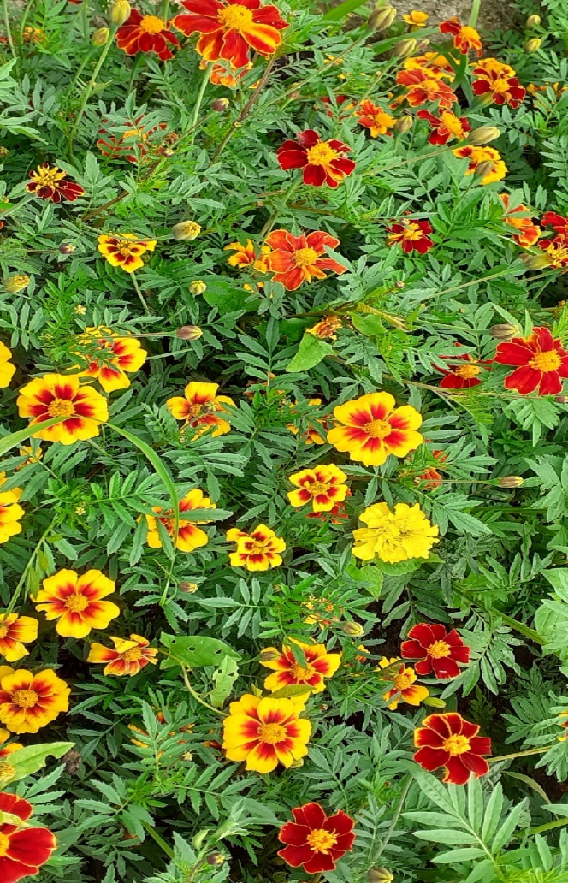
Территорию украшают бархатцы и хризантемы, выращенные студентами специальности
«Технология производства и переработки
сельскохозяйственной продукции»

Slide 18
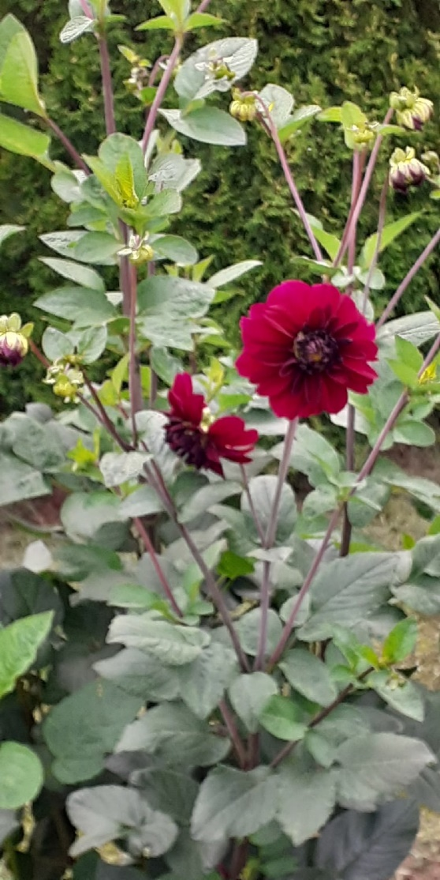
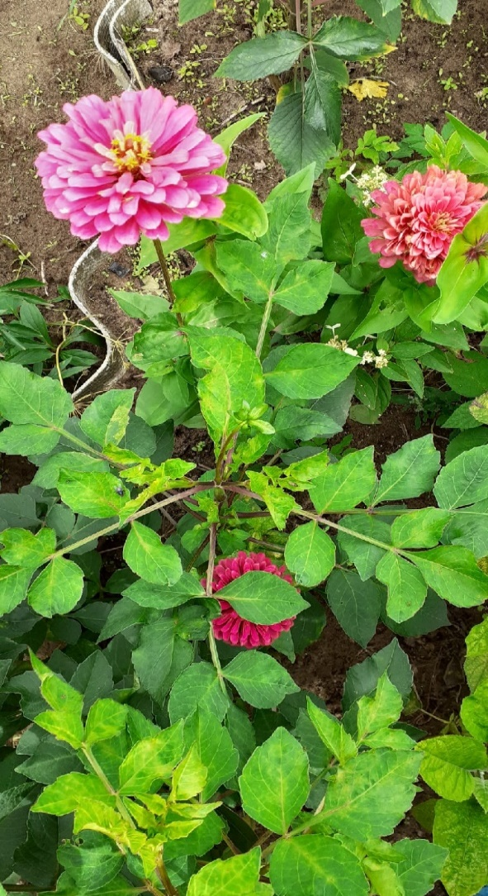
Территорию украшают цветы, посаженные волонтёрами

Slide 19
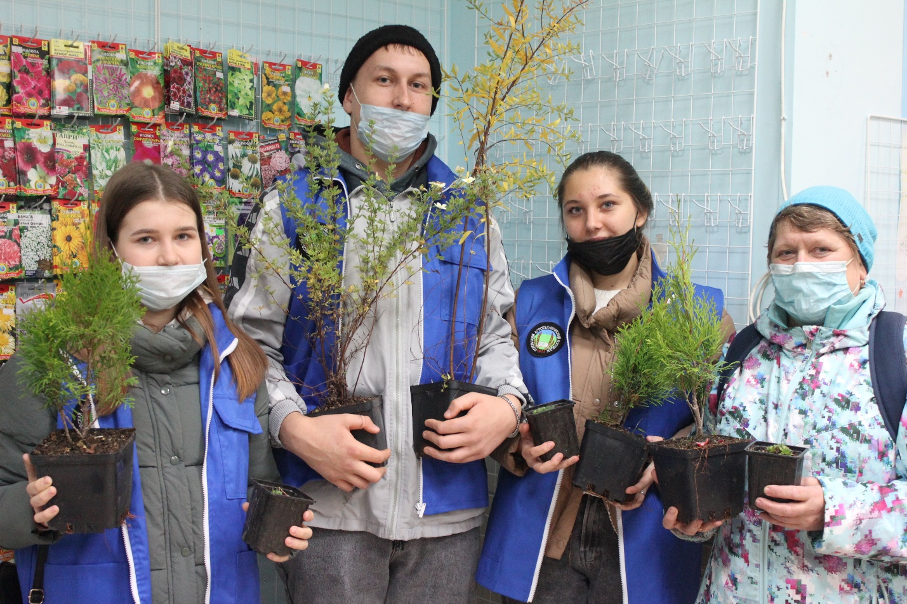
Участие эковолонтёров в движении «Круг жизни»
Акция: Обменяй макулатуру на саженцы, 29.04.2021 г.

Slide 20
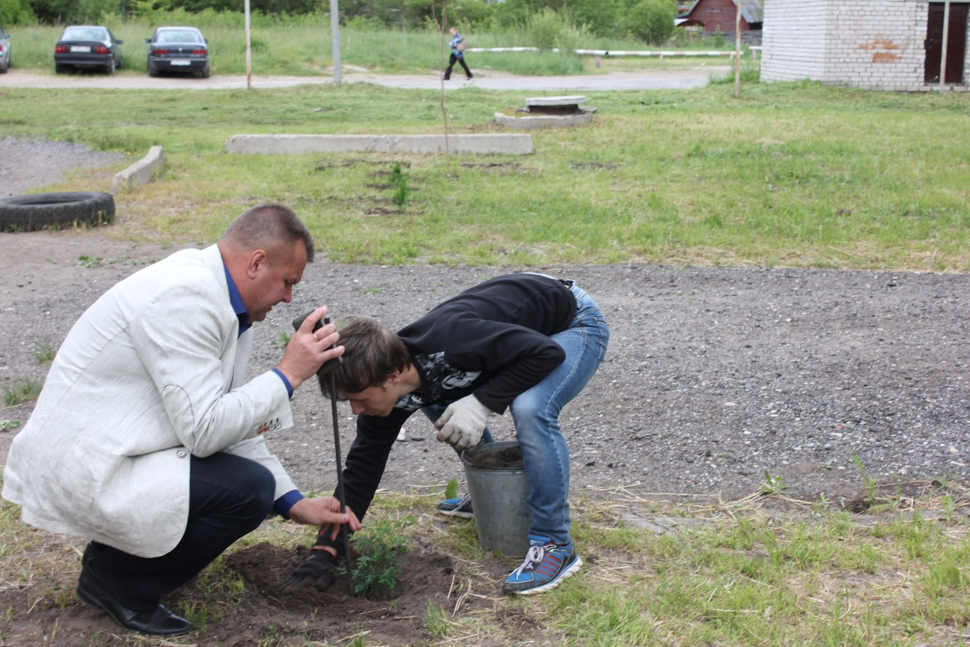
АКЦИЯ: «Посади дерево»
Директор колледжа Янкин Сергей Алексеевич участвует в посадке деревьев вместе со студентами

Slide 21
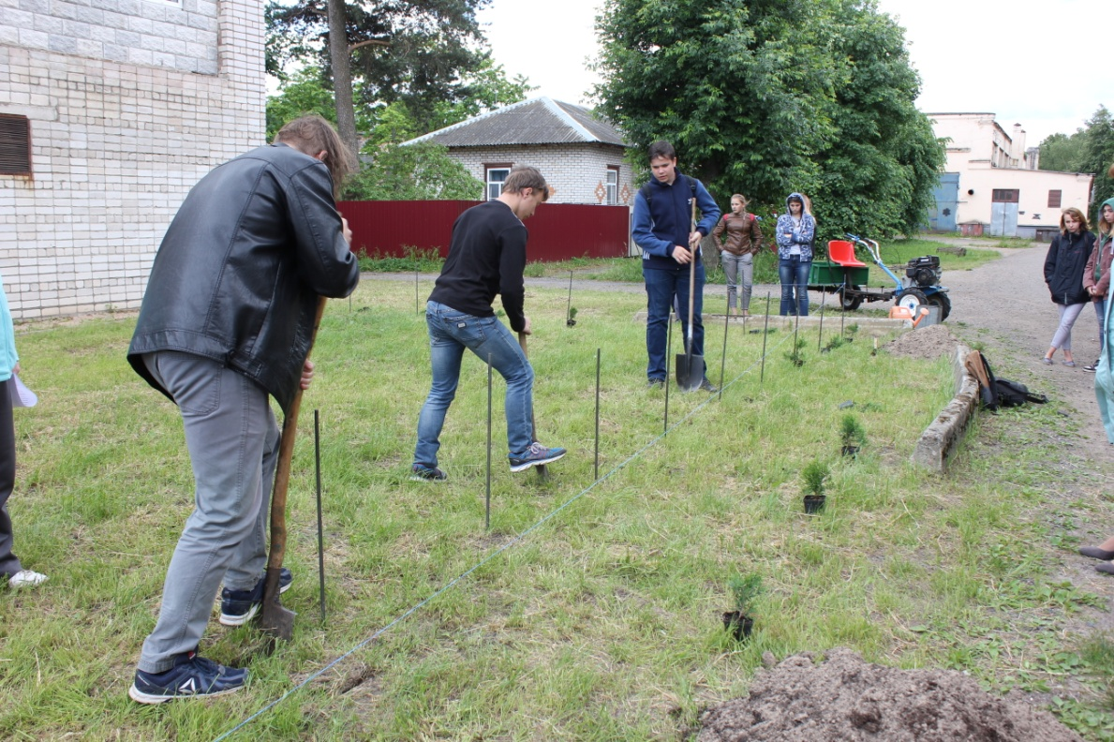
Участие групп колледжа в акции :
«Посади дерево»

Slide 22
Ежегодно на территории Псковского агротехнического колледжа студенты высаживают саженцы туй и декоративных растений. Отряд «Надежда» – активный участник движения «Круг жизни». Студенты, преподаватели и сотрудники колледжа собрали 2 тонны 200 килограммов макулатуры, которую волонтёры рассортировали , сдали и обменяли на саженцы. Посадку осуществляли всем коллективом Псковского агротехнического колледжа. Праздник открыл директор колледжа Янкин Сергей Алексеевич:
«Надеюсь, эта акция найдет отклик у студентов, жителей нашего микрорайона , - отметил Сергей Алексеевич. Мы призываем каждого из вас беречь родную природу, не ломать деревья и не разбрасывать мусор. Хочется, чтобы люди дышали чистым воздухом и гуляли по аккуратным зеленым аллеям. Давайте беречь природу вместе!»
Благодаря акциям, организованными волонтёрами , территория колледжа становится всё краше. Появились уголки с клумбами цветов и скамейками для отдыха, подросла аллея «Энергетиков» и ухожена столетняя Лиственничная аллея, появился уголок «Сирень Победы», посвящённый 75-летию Победы в ВОВ.

Slide 23
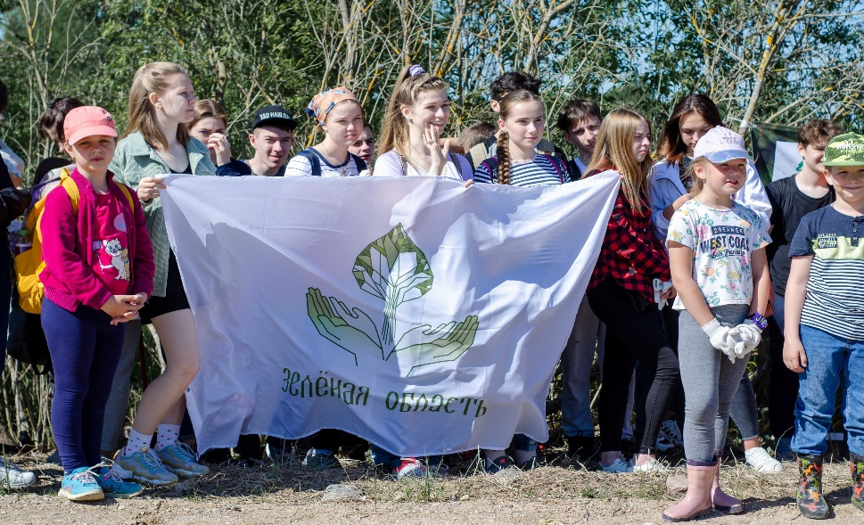
Участие в проекте «Зелёная область», инициированном губернатором Ведерниковым М.Ю., июнь 2021 г.

Slide 24
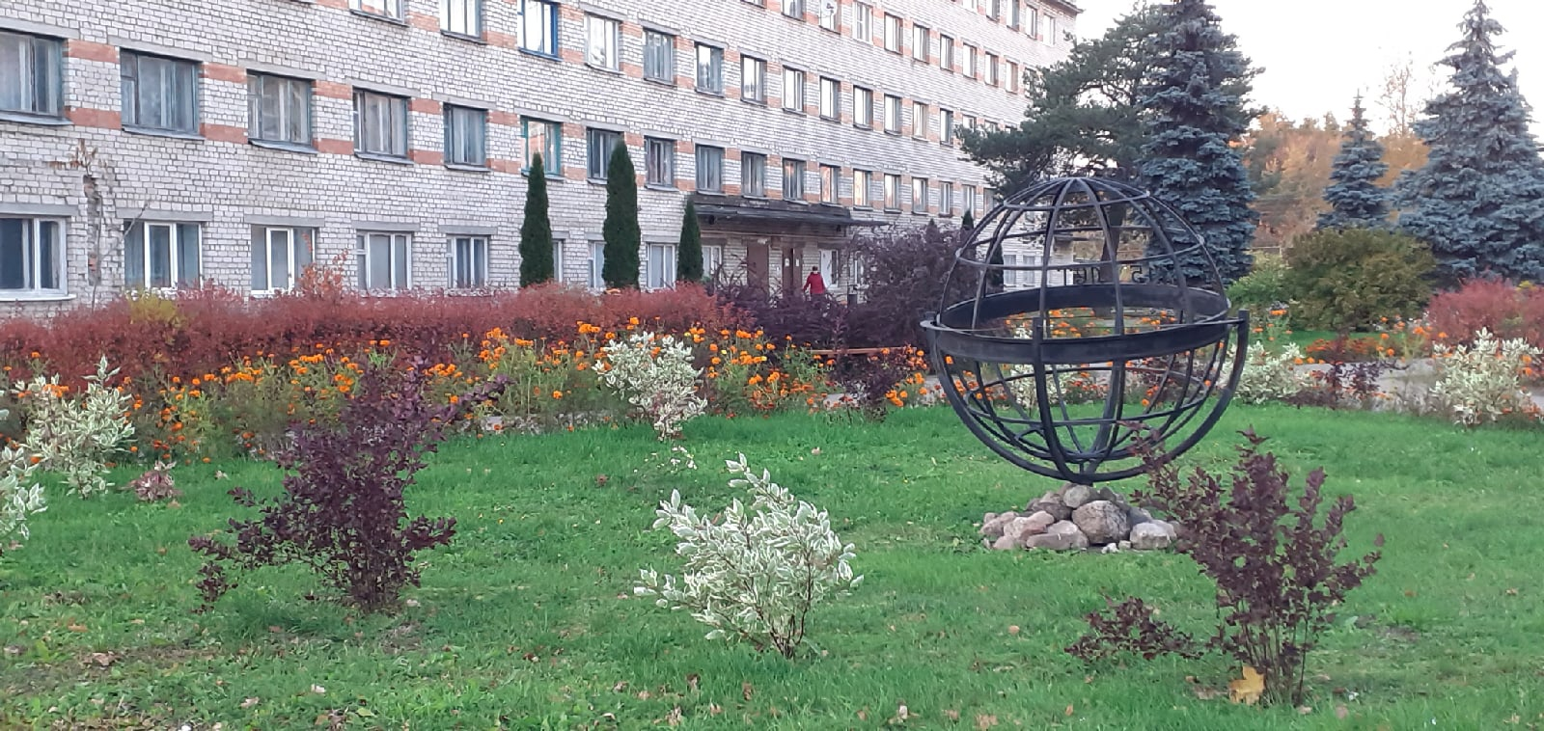
Уголок для отдыха у главного корпуса Псковского агротехнического колледжа появился в 2020/21 уч.году

Slide 25
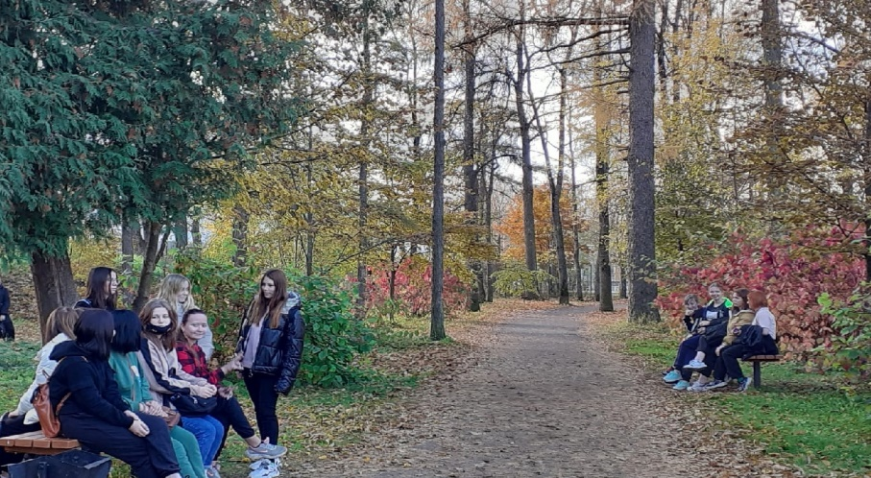
Места отдыха на территории колледжа
для студентов, сотрудников, населения микрорайона

Slide 26
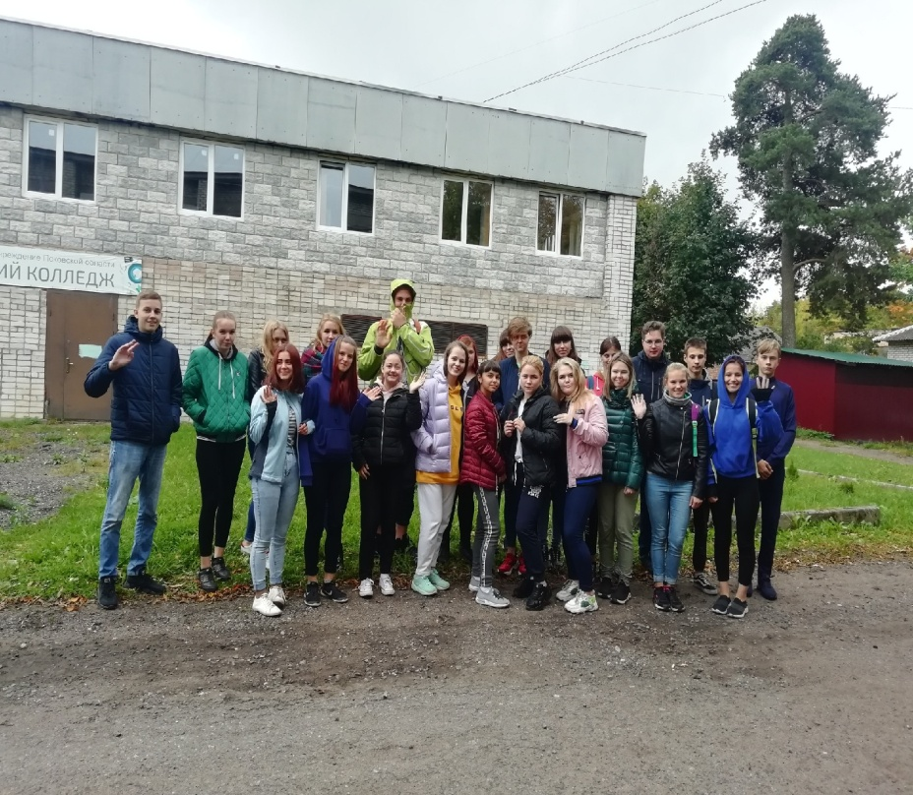
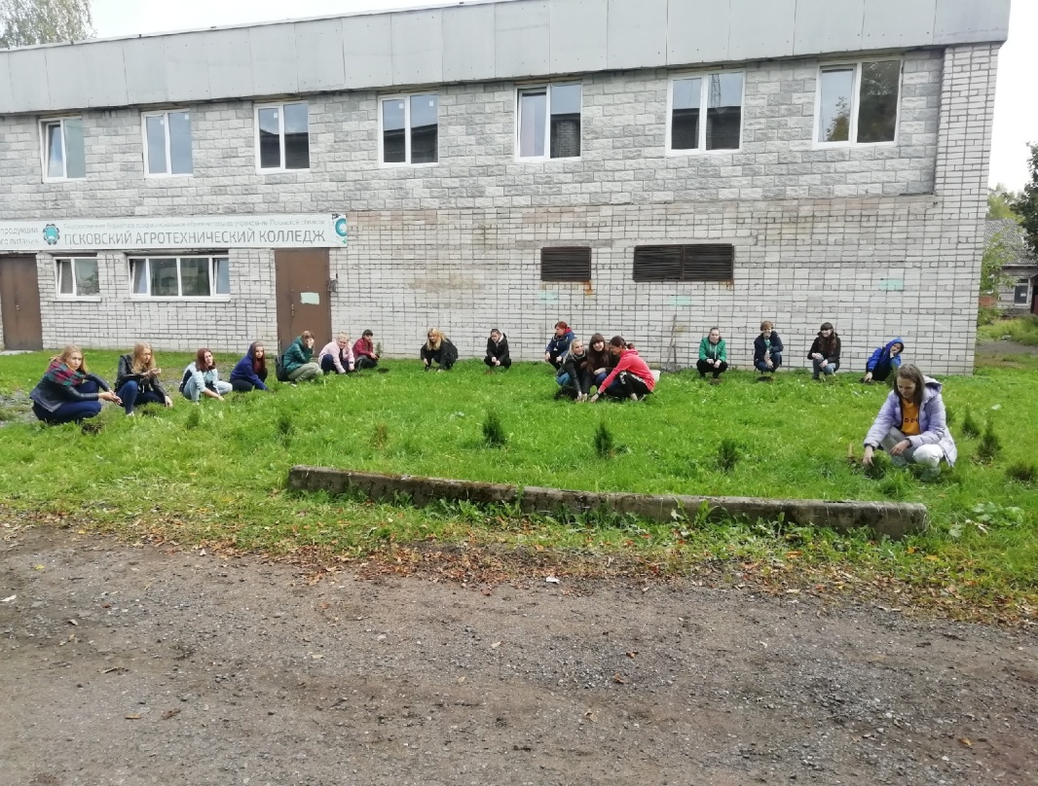
В сентябре 2021 года новые волонтёры пополнили наш отряд. Активно участвовали в посадке туй группа первокурсников.

Slide 27
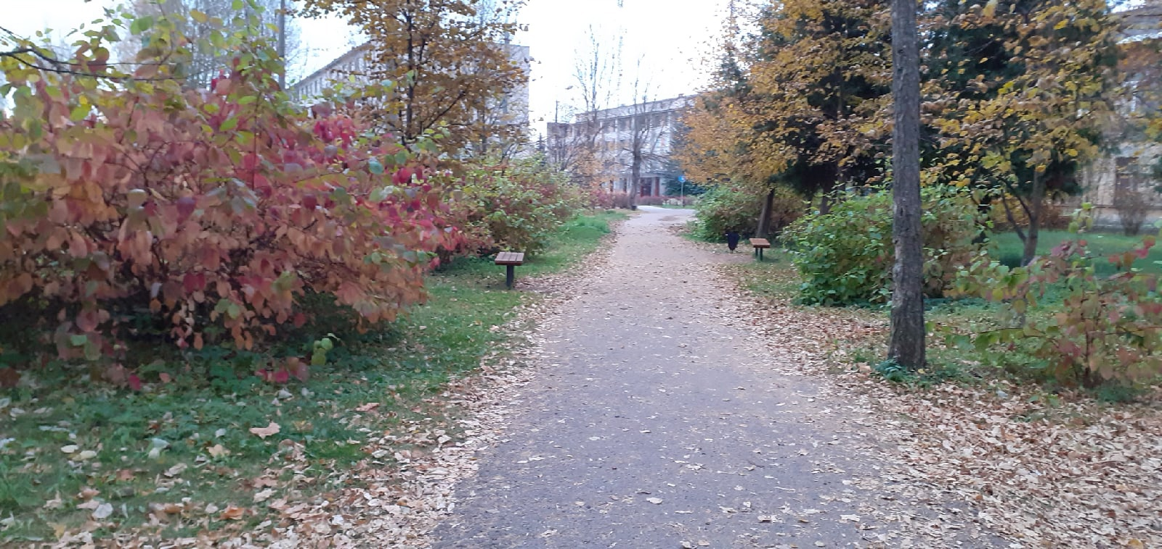
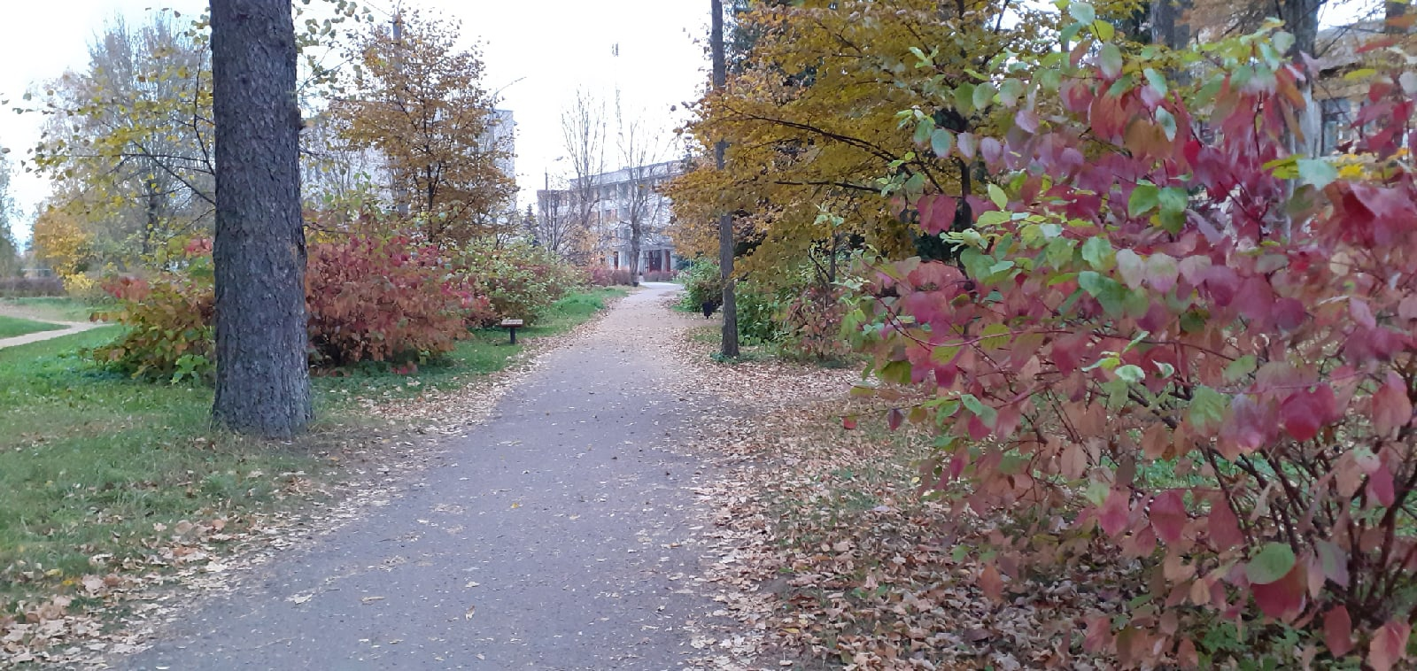
Аллея «Энергетиков»

Slide 28
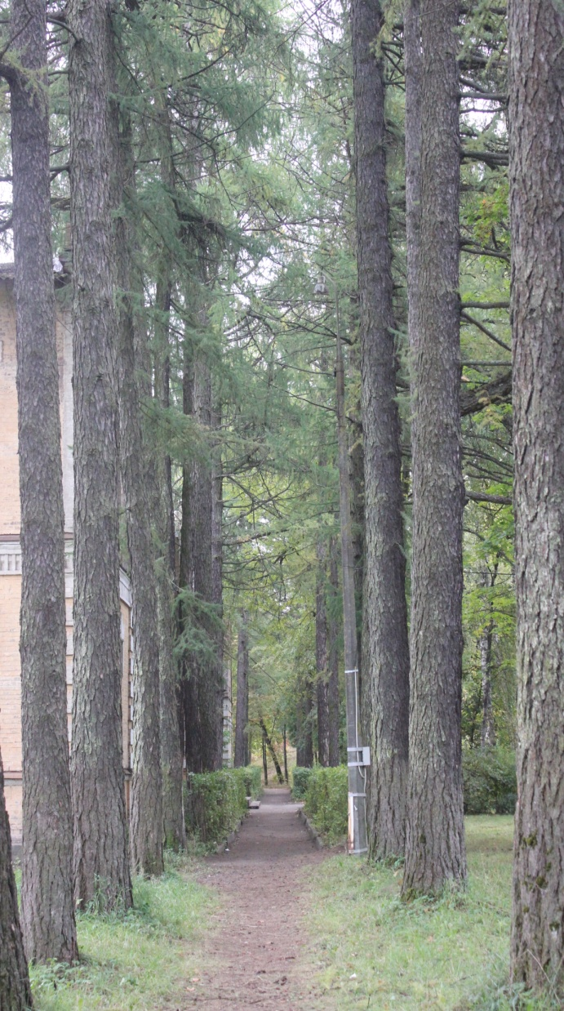
Аллея «Лиственничная»

Slide 29
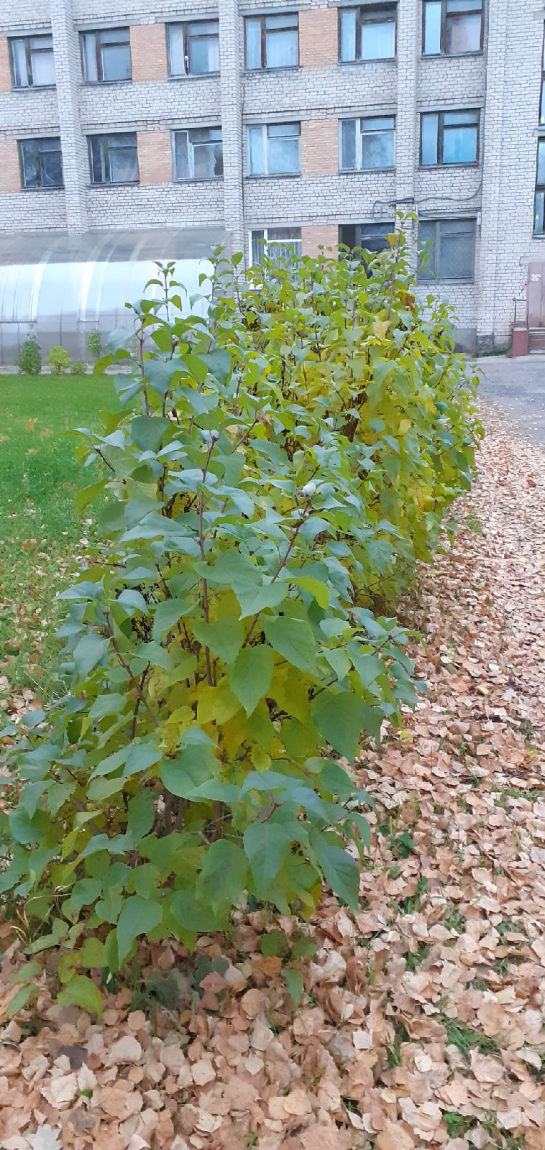
«Сирень Победы»

Slide 30
«Завещано беречь нам этот мир!»
Нашему колледжу исполнилось 118 лет! И на территории агротехнического колледжа находится парк, в котором люди нашего микрорайона любят гулять. В этом парке есть аллея из вековых лиственниц, «древние» туи, декоративные и редкие деревья. Часто можно увидеть белочек и редких птиц. Парк старинный и очень красивый. И волонтёры отряда «Надежда» ухаживают за ним: убирают опавшую листву весной и осенью, вырезают сухостой. Волонтёры отряда «Надежда» выступили с инициативой создать проект, реализация которого позволит привлечь сотрудников и студентов колледжа к благоустройству парка. Проведена большая работа по изучению истории образования этого парка. Память должна передаваться из поколения в поколение и волонтёры готовы осуществить эту мечту. Каждую осень ребята вывешивают кормушки для птиц. Весной 2021 года «разбили» цветочные клумбы, на которых посадили цветы, изготовили и поставили удобные скамейки.

Slide 31
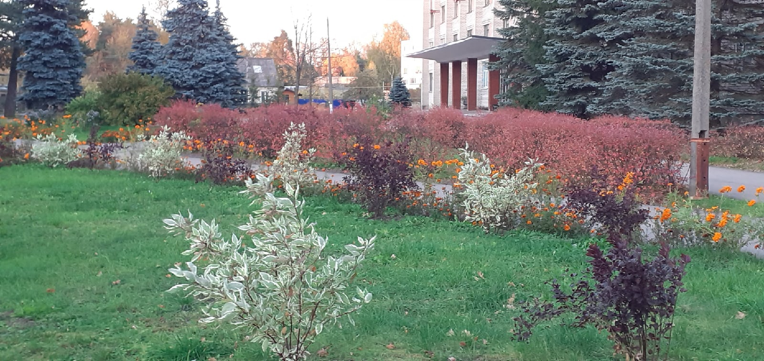
Осень украсила нашу территорию

Slide 32
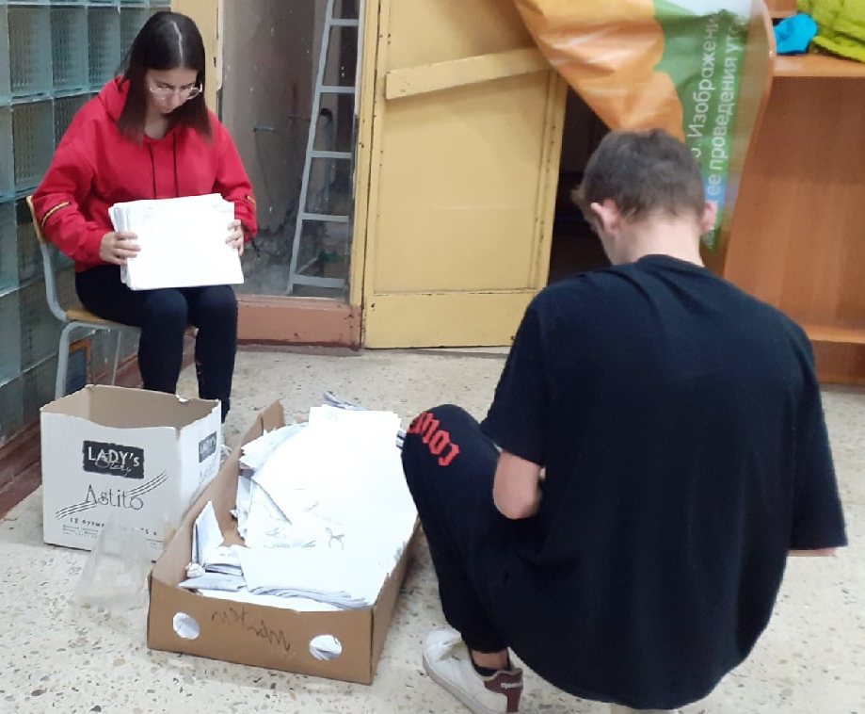
Отряд активный участник движения
«Круг жизни»
Акция: Обменяй макулатуру на саженцы
(волонтёры собрали 1400 кг. макулатуры в 2020 году и 800 кг. - в 2021году и обменяли на саженцы туй и декоративные растения для территории колледжа)

Slide 33
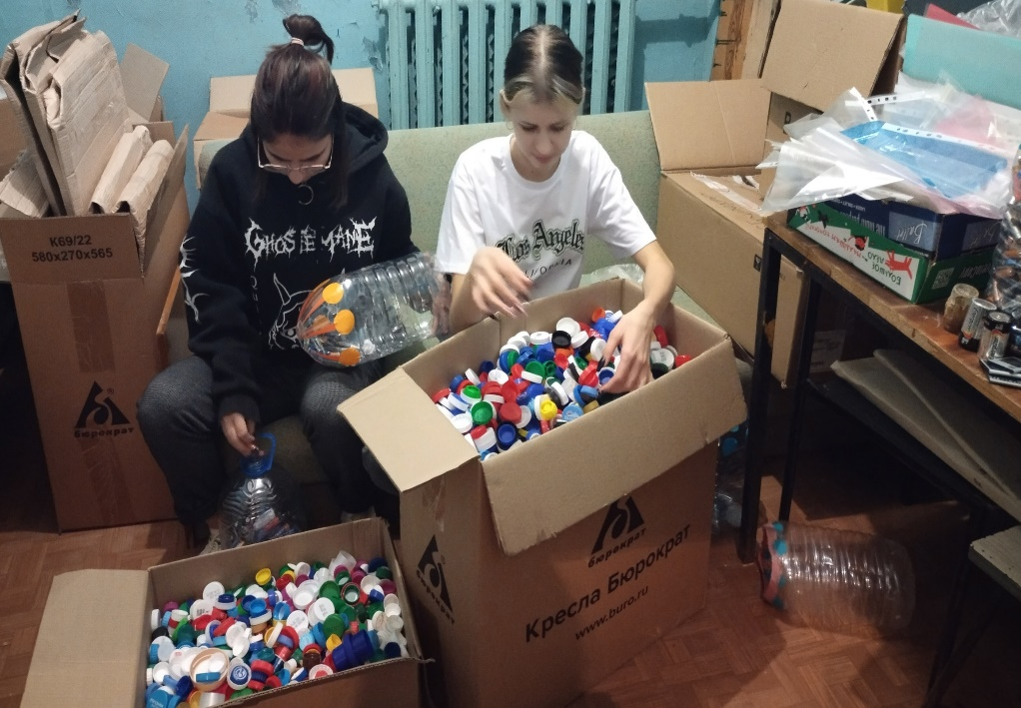
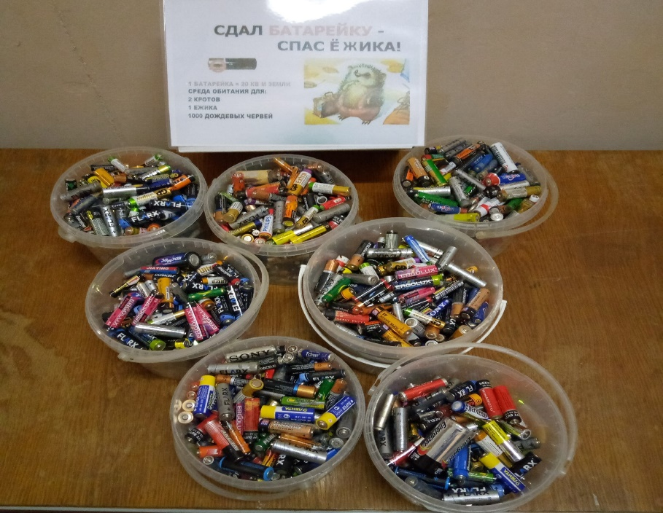
Акция «Добрые крышечки» и
«Сдай батарейку – спаси ёжика»

Slide 34



Благодарности волонтёрам за участие
в Акции : «Обменяй макулатуру на саженцы»

Slide 35
Спасибо за внимание!
ГБПОУ ПО «Псковский агротехнический колледж»
(8112) 791600 org1010@pskovedu.ru psksht.ru
Директор : Янкин Сергей Алексеевич
Руководитель волонтёрского отряда «Надежда»: Фуфаева Наталья Викторовна

